Slide 1
Карело-финская игра «Кююккя»

Slide 2
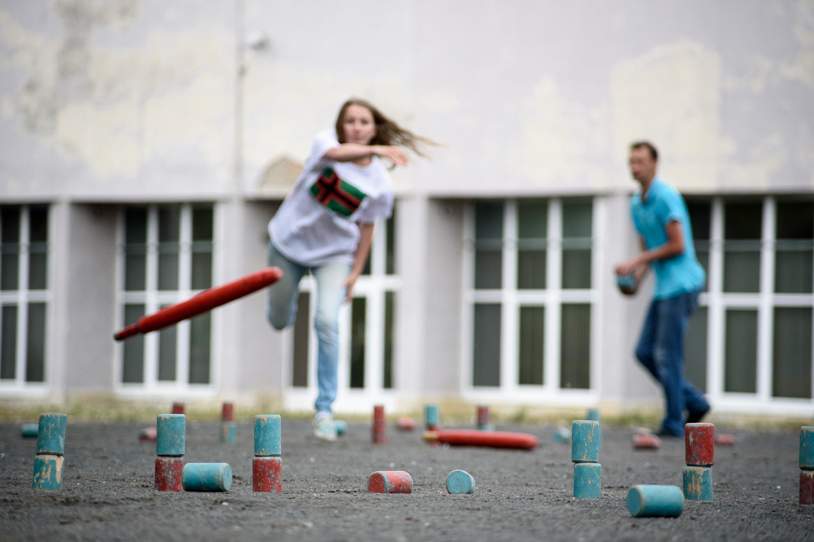
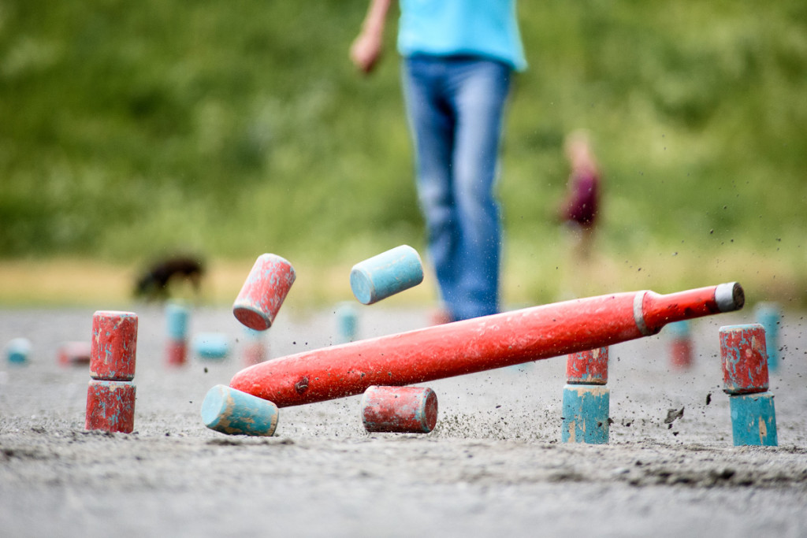
Кю́юккя— старинная народная командная игра, популярная у финнов и карелов, внешне напоминающая русскую игру в городки, но значительно отличающаяся правилами. По традиции игроки побеждённой команды катают победителей верхом на спине вокруг площадок.

Slide 3
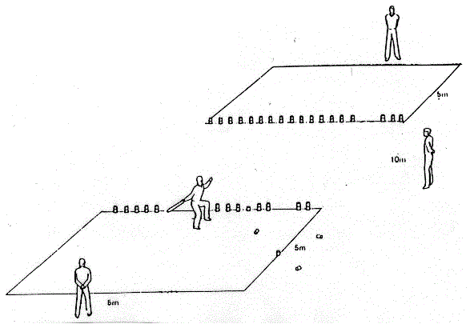
Правила игры
В городе (так называется площадка с чурочками) расставляются десять столбиков - рюхи. Расстояние между столбиками — до 15 сантиметров.
Спортсмен делает два подхода и бросает два раза по две биты. Рюха считается сбитой, если ее выбили за пределы города. Строго запрещается заступать за линию броска: в этом случае бросок считается использованным, но очки не засчитываются.

Slide 4
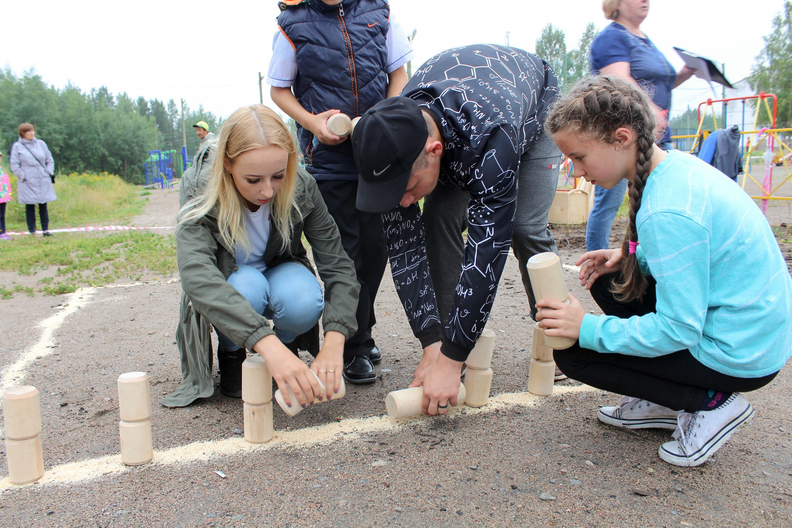
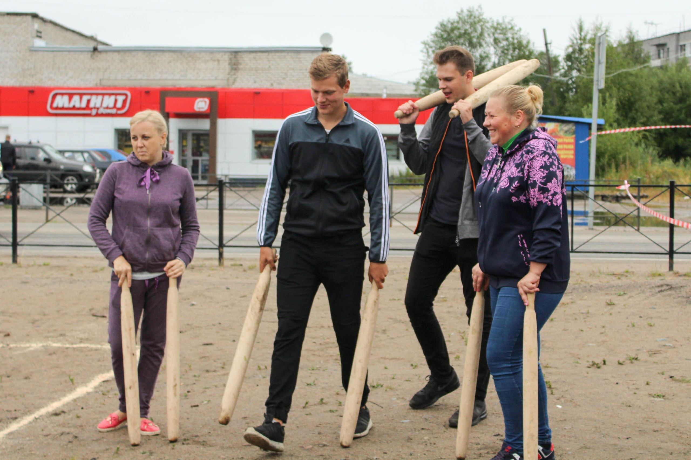
Проект проведен 9 августа и приобщен к Международному дню коренных народов мира.

Slide 5
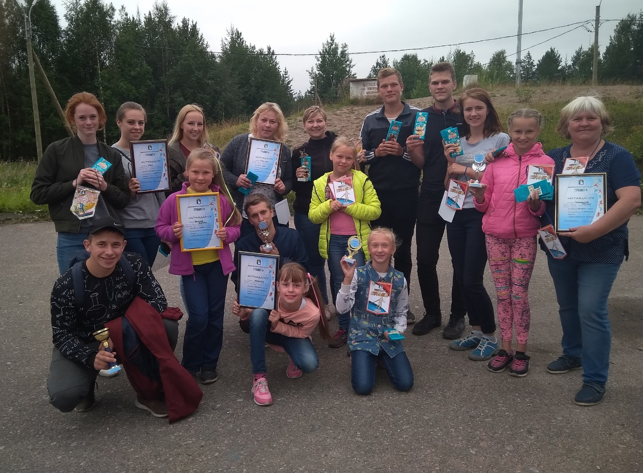
Награждение победителей

